Slide 1
Impérium a kolónie dejepis

Slide 2
Britské Impérium
bola sústava závislých území (kolónií, protektorátov a iných území) pod britskou vládou od 17. storočia do roku 1931, keď ju nahradilo Britské spoločenstvo národov (dnes Spoločenstvo národov).

Slide 3
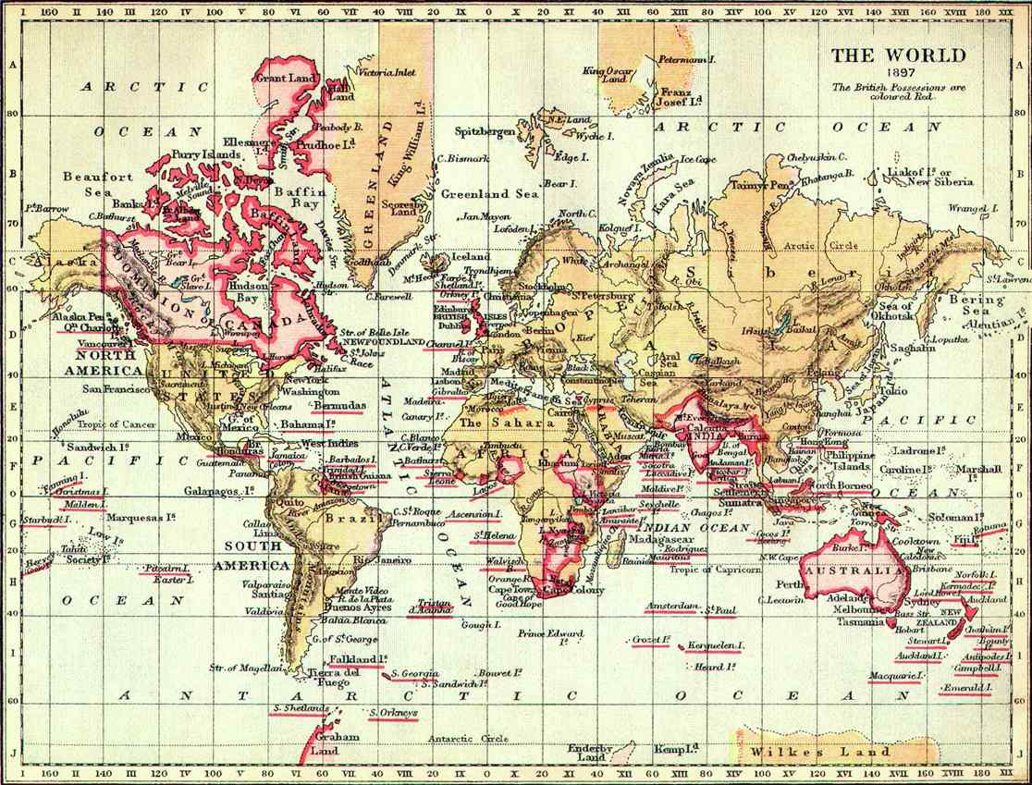
Britské Impérium v roku 1897

Slide 4
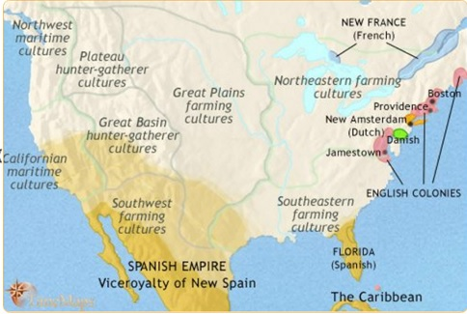
prvými britskými zámorskými územiami boli začiatkom 17. storočia osady v Severnej Amerike a obchodné stanice v Západnej Indii, Východnej Indii a Afrike.
v 18. storočí pribudol Gibraltár, územia v Indii a Kanada (1763), od konca 18. storočia Malajský polostrov, Mys dobrej nádeje, Cejlón, Malta a Austrália (1788) s Novým Zélandom.
Kolónie v USA v roku 1648

Slide 5
v 19. storočí pribudol Aden, Hongkong, Suezský prieplav (1875 – 1956), Nigéria, Egypt, územia neskoršej Britskej východnej Afriky (Keňa, Uganda, Zanzibar a Tanganika) a časť dnešnej Juhoafrickej republiky.
po prvej svetovej vojne pribudla Nemecká východná Afrika, časť Kamerunu a Toga, Nemecká juhozápadná Afrika, Mezopotámia, Palestína a Nemecké tichomorské ostrovy.

Slide 6
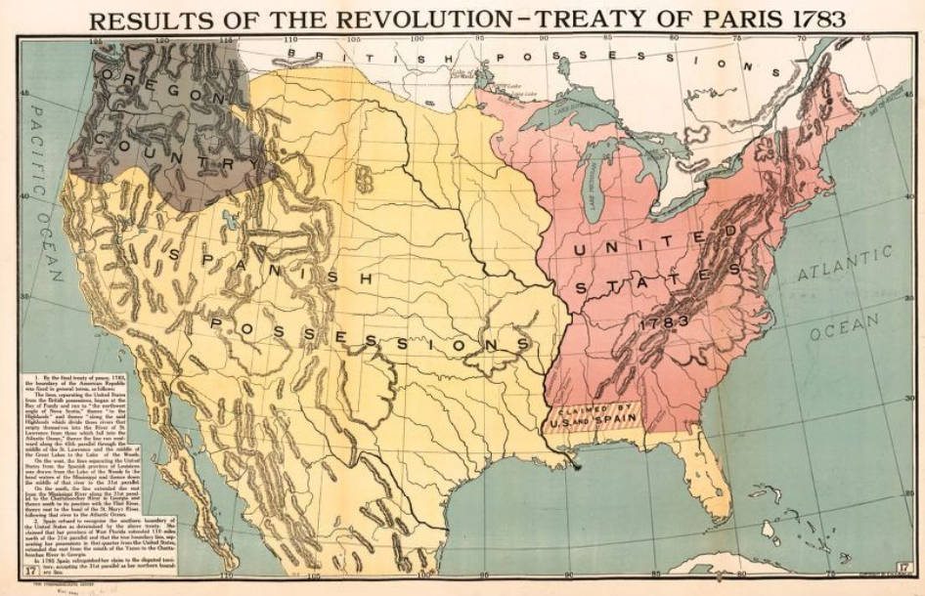
v roku 1783 sa osamostatnili USA.
následne dostali viaceré kolónie postavenie „domínií“, ktoré po prvej svetovej vojne vstúpili do Spoločnosti národov ako nezávislé štáty: Kanada (1867), Austrália (1901), Nový Zéland (1907), Juhoafrická únia (1910) a Írsky slobodný štát (1921).

Slide 7
v polovici 18. storočia sa Britské impérium rozkladalo na jednej pätine sveta a ovládalo štvrtinu svetovej populácie.
existencia britského, ale aj ostatných koloniálnych impérií sa stala rozhodujúcim hnacím motorom mocenských zápasov novovekej Európy.

Slide 8
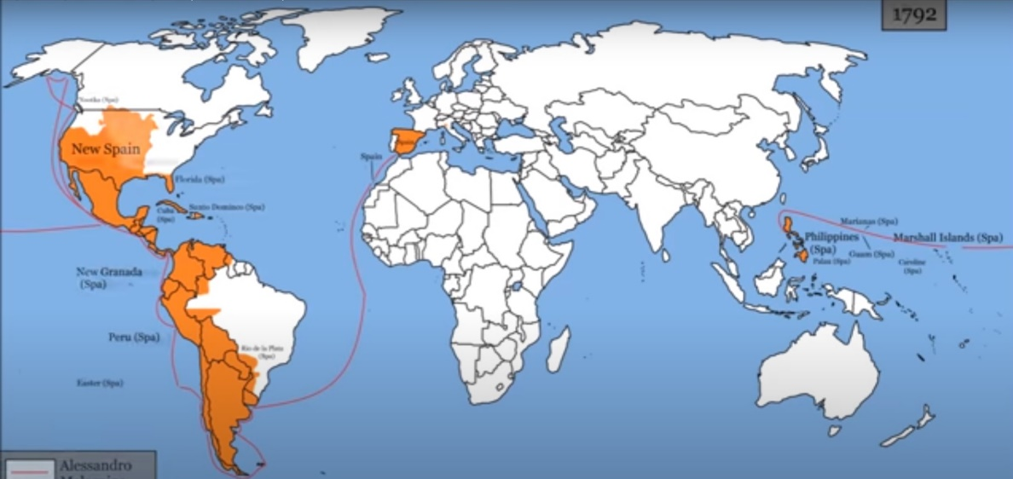
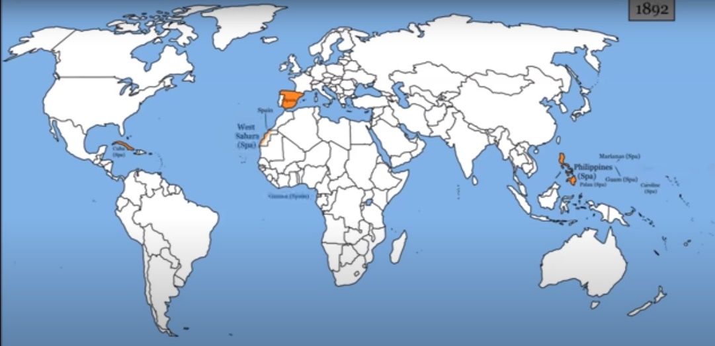
spočiatku išlo o objaviteľské nadšenie a nepochybne aj o príležitosť pre výnosný obchod, drancovanie a obohatenie.
dôvodom jeho dlhej trvácnosti bol fakt, že sa Briti na rozdiel od Španielov neusilovali o centralistický režim, ale podporovali režim obojstrannej (hlavne ekonomickej) výhodnosti.
Španielska monarchia 1792 a 1892

Slide 9
Francúzska koloniálna ríša
bola v 19. a 20. storočí po Britskom impériu najrozsiahlejšia koloniálna ríša.
Francúzsko získavalo prvé kolónie na začiatku 17. storočia a postupne sa stalo jednou z rozhodujúcich svetových koloniálnych veľmocí.
v súčasnosti Francúzsku ostáva len niekoľko bývalých koloniálnych území roztrúsených po celom svete, s väčšou či menšou mierou autonómie (pozri administratívne členenie Francúzska).

Slide 10
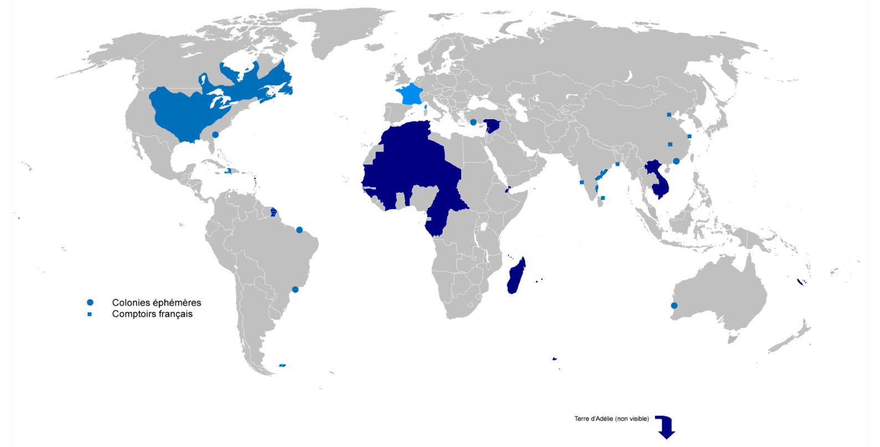
Francúzske kolónie na mape sveta. Svetlou farbou: prvé francúzska ríša, tmavou farbou: druhá francúzska ríša

Slide 11
Francúzske kolónie
Severná Amerika (Kanada)
Francúzska Guyana (Južná Amerika)
Ostrovy v Karibiku
Senegal, Alžírsko
Severozápadná Afrika
Indočína (Laos, Kambodža, Vietnam)

Slide 12
od polovice 18. storočia do začiatku 19. storočia prechádzalo Francúzsko zložitým obdobím vyčerpávajúcich vojen a vnútorných konfliktov, ktoré mali za následok stratu koloniálnych území;
najvýznamnejšie z týchto konfliktov boli
Vojna o rakúske dedičstvo (1740 – 1748),
Sedemročná vojna (1756 – 1763),
Americká vojna za nezávislosť (1778 – 1783),
Francúzska revolúcia (1789 – 1799) a
napoleonské vojny (1803 – 1815).

Slide 13
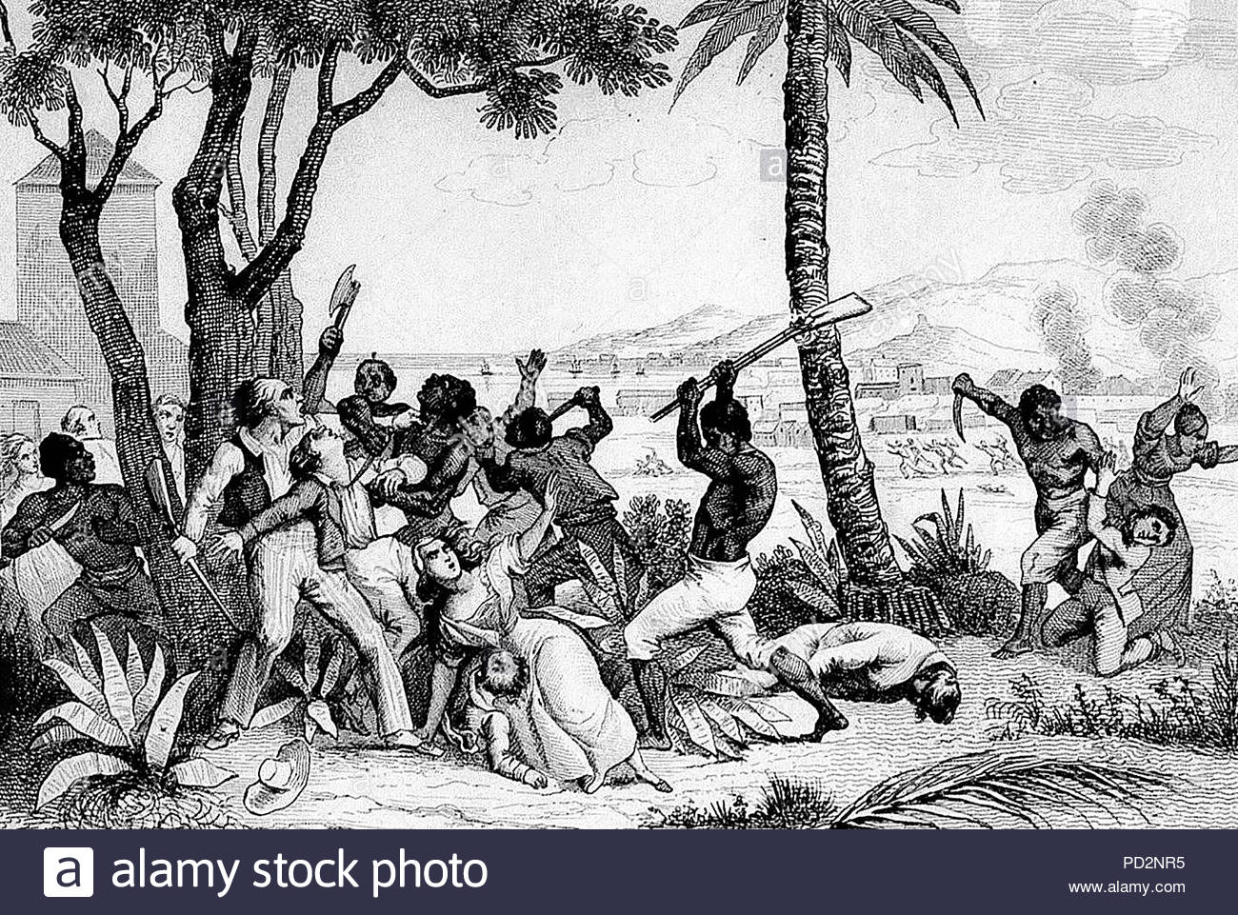
1804 nezávislosť s novým názvom Haiti), čím sa stala prvým samostatným černošským štátom na svete.
v období napoleonských vojen zvyšok francúzskych kolónií obsadili Briti.

Slide 14
Francúzska koloniálna ríša sa začala rozpadať v priebehu druhej svetovej vojny, kedy Japonsko okupovalo Indočínu, Spojené kráľovstvo Sýriu, Libanon a Madagaskar a Spojené štáty americké severnú Afriku (pri bojoch s Nemeckom).
po vojne sa Francúzsku podarilo znovu obsadiť niektoré stratené územia, bolo ale konfrontované s celosvetovým tlakom na dekolonizáciu;
s možnou stratou kolónií sa nechcelo zmieriť.

Slide 15
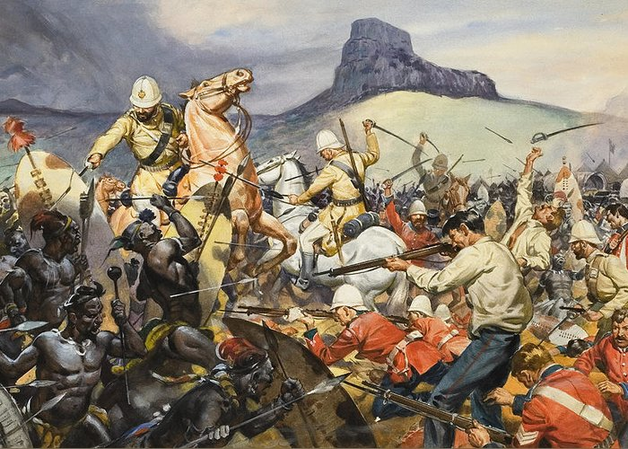
Koloniálne vojny a povstania
Vojna za nezávislosť USA
Povstanie otrokov
Povstania v Indii
Búrska vojna
Vietnamská vojna
Alžírske povstanie

Slide 16
Ďakujem za pozornosť

